Slide 1
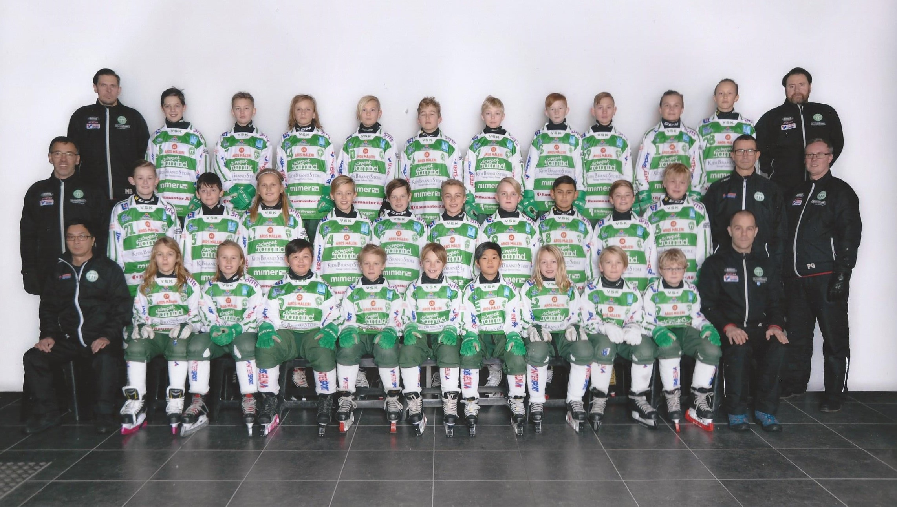
Västerås SK Bandy P-07
VSK P07 2019-2020

Slide 2
Dagordning
Ledare
Säsongen 2019/2020
Träningar
Utrustning och slipning
Matcher/Serier
Bollkallar & Maskotar
Faddrar
A-lagskiosken
Cuper
Ekonomi
Sponsring
Övriga frågor
Mingel

Slide 3
Ledare
Mattias Hessel – Huvudtränare
PeGe Svedberg – Huvudtränare
Fredric Wahlström – Tränare
Martin Söderberg – Tränare
Per Eckemark – Tränare
Magnus Björnström – Tränare
Fredric Winberg – Målvaktstränare
Pär Elovsson– Lagledare
Sara Åslund Campese – Materialare
Marco Gradenäs– Materialare
Jocke Östensson - Materialare
Linda Wahlström – Arrangemang, kiosk
Veronica Blom – Arrangemang, kiosk
Mia Östman – Arrangemang, kiosk
Andreas Martinsson – Ekonomi

Slide 4
Säsongen 2019/2020
29 spelare inskrivna i dagsläget
Träningstider: Måndag 19:55-21:00 (21:30) Onsdag 16:30-17:30
Fredag 19:00-20:30
Alla träningar på Hakon

Slide 5
Träningar
Träningsfokus på spelförståelse och att ha kul på isen
Ingen får gå ut på isen innan tränarna ger ok
Stilla under samlingarna, ett knä i isen
När träningen är slut åker vi av isen utan att störa de som kommer efter och samlas i omklädningsrummet.
Alltid en kort samling efter träning i omklädningsrummet
Vi vill gärna att alla byter om och duschar tillsammans efter träningar
Ni föräldrar får gärna agera bollkallar under träningar

Slide 6
Ordningsregler
I omklädningsrummet råder mamma-förbud. Både träning och match.
Då det ofta är trångt i omklädningsrummen så ser vi helst så lite föräldrar som möjligt i omklädningsrummen.
Väldigt viktigt att tillträde till skrubben sköts.

Slide 7
Utrustning, slipning
Skridskor, hjälmar och skydd måste vara märkta med namn.
Lätta klubbor rekommenderas
Slipning bör göras minst vart 3:e ispass
Slipavgiften (200:-) skippar vi i år. Föräldrar och syskons slipas i mån av tid för 20kr/gång.

Slide 8
Matcher/Serier
1 lag anmälda till mellansvenska serien. 11-manna
1 lag anmälda till Stockholmsserien. 11-manna
Lagindelning görs på samma sätt som förra året, dock med en viss nivåanpassning. Alla erbjuds att spela lika många matcher men tackar man nej är det inte säkert att man erbjuds ersättning. Indelningen görs så snart spelschemat kommer.
Vi har 5 hemma matcher i mellan och 8 i Stockholmsserien
Arrangemangsansvariga planerar och koordinerar, föräldrar tilldelas arbetspass
Kioskförsäljning, planvärdar, lagvärdar, sekretariat
Likt förra säsongen så samåker vi med egna bilar till matcher.
Till Borlänge cup åker vi stor buss

Slide 9
Matcher/Serier översikt

Slide 10
Bollkallar
Information har skickats ut. Schema finns under dokument på laget.se
Kallelser skickas ut därefter
Kan man inte sin tilldelade tid är man själv ansvarig för att byta
Uppdraget delas med P08 och F07
Ansvarig förälder ihop med Sara för bollkallar

Slide 11
Maskotar åt A-laget
7/11, VSK-Vänersborg
Vi skickar ut anmälan och de som kan/vill anmäler sig, därefter lottar vi ut 2 spelare
I första hand de som ej varit tidigare, men anmäl er gärna även om ni varit tidigare, man vet ju aldrig…
Ledare eskorterar in och möter efteråt, föräldrar får ej följa med in i omklädningsrummet
Mer detaljerade info till berörd spelare/föräldrar

Slide 12
Faddrar från A-lagen
Joel Engström
Jesper Jonsson
Lovisa Odén
Sara Carlström

Slide 13
A-lagskiosken
Vi ska bemanna kiosken 2 ggr under vissa A-lagsmatcher
Schema har skickats ut
Kan man inte sin tilldelade tid är man själv ansvarig för att byta

Slide 14
Borlänge Cup 24-26 januari
2 lag anmälda
Deltagaravgift 825kr, egenavgift 500kr resten från lagkassan
Deltagaravgiften inkluderar mat (fre middag – sön Lunch) och logi
Vi räknar med att åka stor buss.

Slide 15
Övriga cuper
Aros Bygg i Västerås, 8-10 november. 1 lag anmält men står som reserv med ytterligare 1 lag
Berras cup, Stockholm, 30 nov-1 dec. 1 lag anmält
Vi åker egna bilar till Stockholm
Ingen övernattning i Stockholm

Slide 16
Ekonomi
Inkomster från egna hemmamatcher
Inkomster från A-lagskiosken
Inget särskilt material som behövs till denna säsong
Utgifter för denna säsong är i första hand cuper och bussresa
Notes:
Potentiellt 3-5000:- i förtjänst per poolspel

Slide 17
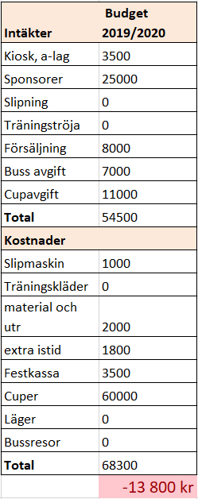
Resultat/Budget
Ingående kassa denna säsong: 139 590kr

Slide 18
Sponsring
50.000:- kom in förra säsongen
Ni som ordnat sponsorer, kolla om de vill fortsätta med detta även i år
Sponsoransvarig behövs
Intresserad?

Slide 19
Nästa år är sista året
Skall vi göra en ordentlig avslutning?
Föräldrakraft behövs för detta i sådana fall
Sponsoransvarig viktig

Slide 20
Övriga Frågor/Mingel

